Slide 1
Sociální psychologie 8
Sociální facilitace, sociální inhibice a sociální zahálení
Jan Krása, Katedra psychologie, Pedagogická fakulta, MUNI

Slide 2
Dotaz na minulou přednášku
Notes:
2. Desires & beliefs

Slide 3
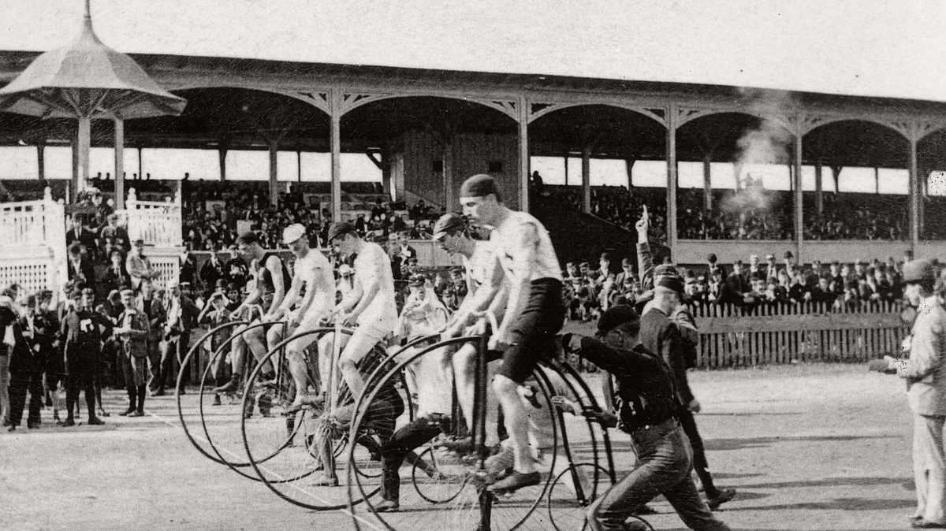

Slide 4
SOCIÁLNÍ FACILITACE (SF) &
SOCIÁLNÍ INHIBICE (SI)
Norman Triplett (1898): učinil první sociálně-psychologický výzkum, při němž nechal děti navíjet vlasec samotné & ve dvojicích (soutěžily).
Děti navíjely v přítomnosti druhých rychleji (sociální facilitace), některé to ovšem zcela rozhodilo (sociální inhibice).
Floyd Allport (1920) zjistil, že k SF dochází i při pouhé (nesoutěživé) přítomnosti druhých.
Později bylo vyzkoumáno, že mravenci, švábi, slepice, ryby, krysy aj. v přítomnosti druhých (stejného druhu) rychleji běží, jí či kopulují.
Někdy nás přítomnost druhých při výkonu zcela ochromí (srov. trému). = sociální inhibice (Pessin, 1933)

Slide 5
SOCIÁLNÍ FACILITACE&INHIBICE (SFI) – Vysvětlení jevu
Jedna věc je zjistit, že výkon lidí je facilitován či inhibován pouhou přítomností druhých.
Druhá věc je fungování sociální facilitace vysvětlit.
Proč (a hlavně jak) by přítomnost druhých měla zvyšovat (SF) či snižovat (soc. inhibice) náš výkon?

Slide 6
SOCIÁLNÍ FACILITACE - Vysvětlení
1. drive theory = teorie drivu (hnací síla, pohon)
PŘÍTOMNOST DRUHÝCH
JE-LI NACVIČENÁ
SOCIÁLNÍ
FACILITACE
působí na:
DOMINANTNÍ REAKCE
AKTIVACE
=AROUSAL
podpoří:
NENÍ-LI NACVIČENÁ
SOCIÁLNÍ
INHIBICE
role motorické paměti !
drive theory dle Zajonc (1965)

Slide 7
SOCIÁLNÍ FACILITACE - Vysvětlení
2. Teorie očekávání hodnocení (evaluation apprehension) = aktivace (arousal) za přítomnosti druhých je založena na tom, že očekáváme, že nás druzí hodnotí (Cottrell, 1972): lidé, kteří se o nás nezajímají, nevyvolávají soc. facilitaci.
Jen u lehkých úkolů zvyšuje očekávané hodnocení výkon (u složitých zhoršuje výkon i pouhá přítomnost bez očekávání).
Těžko však obavou z hodnocení vysvětlíme SF u švábů, mravenců apod.

Slide 8
SOCIÁLNÍ FACILITACE - Vysvětlení
3. Teorie konfliktu pozornosti (distraction-conflict theory – Sanders, Baron, Moore, 1978): přítomnost druhých odvádí naši pozornost od úkolu. Konflikt může být překonán pouze úsilím, tzn. arousal (a drive) se díky konfliktu pozornosti zvyšuje. Větší aktivace pak vede k SF u tzv. nacvičené reakce a k SI u nenacvičené reakce.
Tato teorie vysvětluje i případy, kdy je SF způsobovaná třeba jen zvuky, pohyby a blikajícím světlem.

Slide 9
SOCIÁLNÍ FACILITACE - Vysvětlení
4. Self-discrepancy theory (Higgins, 1987) – když se jedinec zabývá sám sebou jakožto objektem, vidí rozdíly mezi aktuálním já (actual self) a ideálním já (ideal self). Rozdíl (diskrepance) mezi výkonem a očekáváním vede k aktivaci, takže jednoduché úkoly budou podpořeny. Složité úkoly nikoli, protože diskrepance je příliš velká, než aby se čl. o úkol pokusil.

Slide 10
SOCIÁLNÍ FACILITACE & INHIBICE
VE ŠKOLE
Zkoušení před tabulí nebo prostě v přítomnosti druhých některé žáky inhibuje – k těm je třeba přistupovat citlivě, nikoli sparťansky.
Sociální facilitaci můžeme chápat i šířeji: jako situace, kdy okolí facilituje určité jednání (např. když parta provokuje člena k určitému činu).

Slide 11
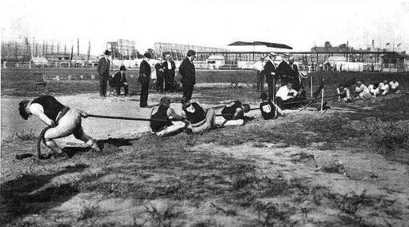
Social loafing = sociální zahálení

Slide 12
SOCIÁLNÍ ZAHÁLENÍ
M. Ringelmann (1913) při výzkumu tahání lana (je to tzv. kumulativní úkol) zjistil, že čím větší je skupina, tím méně každý táhne (=Ringelmannův efekt).
Důvody snížení výkonu mohou být dva:
1. ztráta koordinace
2. ztráta motivace.
Výsledky jsou jiné v pseudoskupinách (ztráta motivace) a v reálných skupinách (ztráta koordinace).

Slide 13
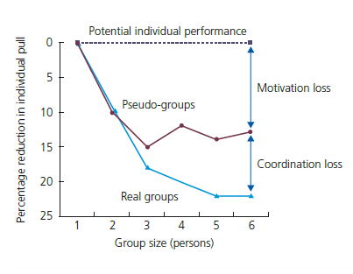
SOCIÁLNÍ ZAHÁLENÍ (Latané, Williams & Harkins, 1979)
Ztrátu motivace v pseudoskupinách nazval Latané a kol. (1979) sociálním zahálením (social loafing).
Experiment s křičením v reálných skupinách a pseudoskupinách.
Dle Hogg & Vaughan (2010)

Slide 14
SOCIÁLNÍ ZAHÁLENÍ
Ve větších skupinách dochází k rozptýlení pozornosti a navíc nelze identifikovat výkon jednotlivce.
Sociální zahálení lze proto v pracovních i jiných skupinách blokovat pomocí zviditelnění výsledků, zvýšením motivace ve skupině a zvýšením tlaku na týmovost.

